Slide 1

SUN CSA Laos
10-Year Anniversary
2014-2024
27 March 2024

Slide 2

The Scaling Up Nutrition Civil Society Alliance in Lao PDR (SUN CSA) is a formal network established in 2014 to promote sustainable improvement in the nutrition status in Laos, in particular women and children during their first 1,000 days of life.
SUN CSA is part of the SUN Laos movement, led by NNC as the SUN Country Lead.
We all help each other to improve nutrition in Laos.
ເຄືອຂ່າຍອົງການຈັດຕັ້ງທາງສັງຄົມເພື່ອສົ່ງເສີມໂພຊະນາການ ໃນ ສປປ ລາວ (SUN CSA) ເປັນເຄືອຂ່າຍທາງການ ທີ່ໄດ້ຮັບການສ້າງຕັ້ງຂຶ້ນໃນປີ 2014 ເພື່ອປັບປຸງສະຖານະໂພຊະນາການໃນ ສປປ ລາວ, ໂດຍສະເພາະແມ່ນແມ່ຍິງ ແລະ ເດັກໃນໄລຍະ 1000 ວັນທຳອິດຂອງຊີວິດ.
SUN CSA ແມ່ນພາກສ່ວນໜຶ່ງຂອງ SUN ລາວ, ທີ່ນຳພາໂດຍສູນໂພຊະນາການແຫ່ງຊາດ ໃນນາມຜູ້ນຳພາວຽກງານ SUN ຂອງປະເທດເຮົາ.
ຫ້ອງການກອງເລຂາ SUN CSA ໃນປັດຈຸບັນແມ່ນຕັ້ງຢູ່ ອົງການແພລນສາກົນ ປະຈຳລາວ, ນະຄອນຫຼວງວຽງຈັນ.

Slide 3
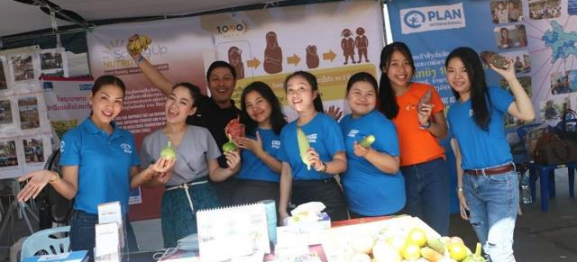
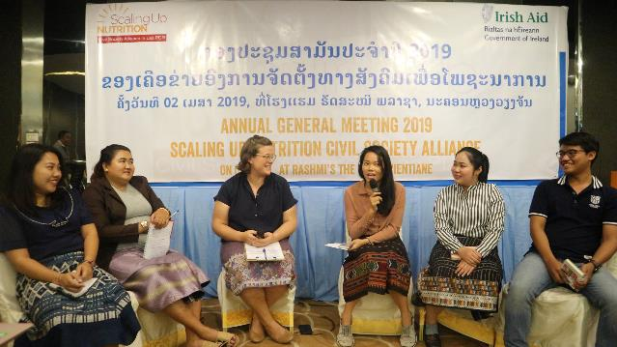
SUN CSA Laos History - Secretariat
ປະຫວັດ SUN CSA ລາວ - ກອງເລຂາ
SUN CSA Laos Secretariat is widely supported to coordinate activities, learning and advocacy.
Funded by UN through Plan from 2014-2016
Funded by EU and Plan through project with MHP & PFHA from 2017-2021.
Additional funding by Irish Aid through Save The Children from 2019-2021.
Funding direct from Plan from 2021-2024.
ກອງເລຂາ SUN CSA ລາວ ສະໜັບສະໜູນກິດຈະກຳປະສານງານ, ການຮຽນຮູ້ ແລະ ວຽກງານສະໜັບສະໜູນຢ່າງເປັນວົງກວ້າງ.
ໄດ້ຮັບການສະໜັບສະໜູນທຶນຈາກ UN ໂດຍຜ່ານອົງການແພລນ ໃນໄລຍະປີ 2014-2016
ໄດ້ຮັບການສະໜັບສະໜູນທຶນໂດຍ EU ແລະ ອົງການແພລນ ໂດຍຜ່ານໂຄງການທີ່ຈັດຕັ້ງປະຕິບັດຮ່ວມກັບ MHP & PFHA ໃນໄລຍະປີ 2017-2021.
ໄດ້ຮັບການສະໜັບສະໜູນທຶນເພີ່ມເຕີມຈາກ Irish Aid ໂດຍຜ່ານອົງການຊ່ວຍເຫຼືອເດັກ ໃນໄລຍະປີ 2029-2021
ໄດ້ຮັບການສະໜັບສະໜູນທຶນໂດຍກົງຈາກອົງການແພລນໃນໄລຍະປີ 2021-2024
Notes:
Our 64 nationwide membership

Slide 4
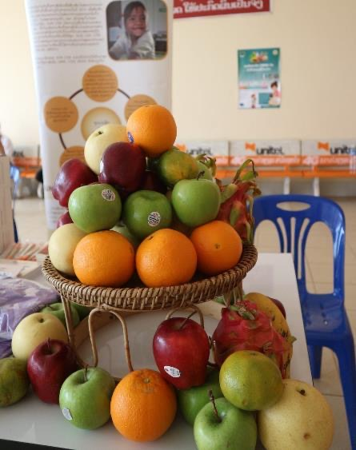
SUN CSA Laos History 2014
ປະຫວັດ SUN CSA ລາວ 2014
47 members – 20 INGOs, 27 CSOs
20 activities conducted during 2015,
  10 coordination meetings,
  8 learning events
  3 advocacy activities.
Conducted joint Gender & Nutrition Research
CSO small grants; Study Tours; trainings
Joined 1st National Nutrition Forum
47 ອົງກອນສະມາຊິກ - 20 INGOs, 27 CSOs
ຈັດຕັ້ງປະຕິບັດ 20 ກິດຈະກຳໃນປີ 2015,
10 ກອງປະຊຸມປະສານງານ
8 ກິດຈະກຳຮຽນຮູ້
3 ກິດຈະກຳສະໜັບສະໜູນ
ຈັດຕັ້ງປະຕິບັດການຄົ້ນຄວ້າຮ່ວມວຽກງານບົດບາດຍິງ-ຊາຍ ແລະ ໂພຊະນາການ
ທຶນຂະໜາດນ້ອຍສຳລັບ CSO: ທັດສະນະສຶກສາ; ຝຶກອົບຮົມ
ເຂົ້າຮ່ວມກອງປະຊຸມແຫ່ງຊາດດ້ານໂພຊະນາການຄັ້ງທີ 1
Notes:
Our 64 nationwide membership

Slide 5
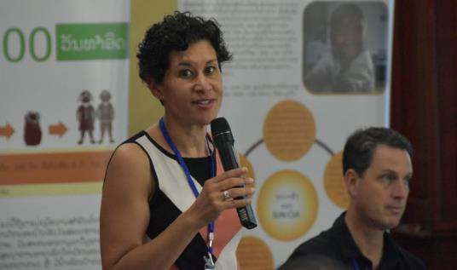
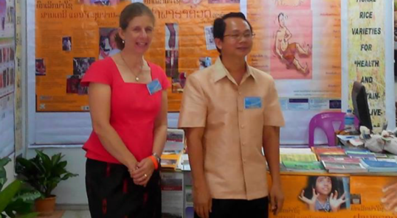
SUN CSA Laos History 2015
ປະຫວັດ SUN CSA ລາວ 2015
47 members – 20 INGOs, 27 CSOs
20 activities conducted during 2015,
  10 coordination meetings,
  8 learning events
  3 advocacy activities.
Conducted joint Gender & Nutrition Research
CSO small grants; Study Tours; trainings
Joined 1st National Nutrition Forum
47 ອົງກອນສະມາຊິກ - 20 INGOs, 27 CSOs
ຈັດຕັ້ງປະຕິບັດ 20 ກິດຈະກຳໃນປີ 2015,
10 ກອງປະຊຸມປະສານງານ
8 ກິດຈະກຳຮຽນຮູ້
3 ກິດຈະກຳສະໜັບສະໜູນ
ຈັດຕັ້ງປະຕິບັດການຄົ້ນຄວ້າຮ່ວມວຽກງານບົດບາດຍິງ-ຊາຍ ແລະ ໂພຊະນາການ
ທຶນຂະໜາດນ້ອຍສຳລັບ CSO: ທັດສະນະສຶກສາ; ຝຶກອົບຮົມ
ເຂົ້າຮ່ວມກອງປະຊຸມແຫ່ງຊາດດ້ານໂພຊະນາການຄັ້ງທີ 1
Notes:
Our 64 nationwide membership

Slide 6
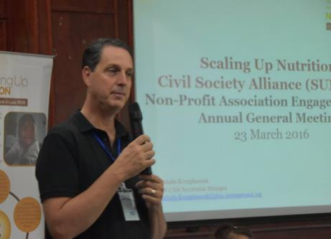
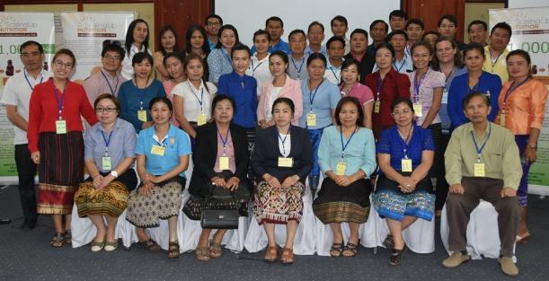
SUN CSA Laos History 2016
ປະຫວັດ SUN CSA ລາວ 2016
50 members – 21 INGOs, 29 CSOs
Held 1st AGM
Member-led research on ‘Insects for Nutrition’
Participated in Adolescent Research Day
Supported Village Health Volunteer Manual development
50 ອົງກອນສະມາຊິກ - 21 INGOs, 29 CSOs
ຈັດກອງປະຊຸມ AGM ຄັ້ງທຳອິດ
ບົດຄົ້ນວ້າທີ່ດຳເນີນໂດຍສະມາຊິກ “ແມງໄມ້ ແລະ ໂພຊະນາການ”
ເຂົ້າຮ່ວມວັນຄົ້ນຄວ້າໄວໜຸ່ມ
ສະໜັບສະໜູນການສ້າງປຶ້ມຄູ່ມືອາສາສະໝັກບ້ານ
Notes:
Our 64 nationwide membership

Slide 7
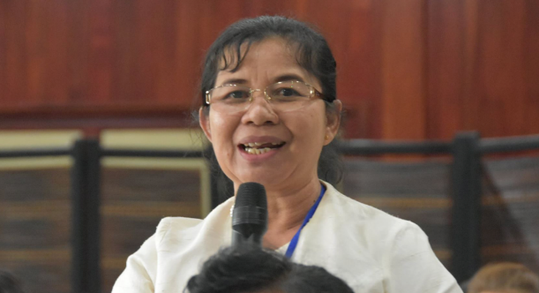
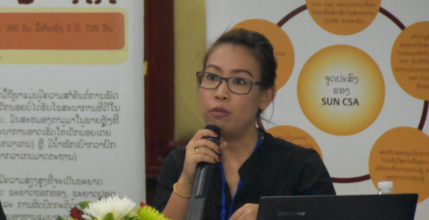
SUN CSA Laos History 2016
ປະຫວັດ SUN CSA ລາວ 2016
50 members – 21 INGOs, 29 CSOs
Held 1st AGM
Member-led research on ‘Insects for Nutrition’
Participated in Adolescent Research Day
Supported Village Health Volunteer Manual development
50 ອົງກອນສະມາຊິກ - 21 INGOs, 29 CSOs
ຈັດກອງປະຊຸມ AGM ຄັ້ງທຳອິດ
ບົດຄົ້ນວ້າທີ່ດຳເນີນໂດຍສະມາຊິກ “ແມງໄມ້ ແລະ ໂພຊະນາການ”
ເຂົ້າຮ່ວມວັນຄົ້ນຄວ້າໄວໜຸ່ມ
ສະໜັບສະໜູນການສ້າງປຶ້ມຄູ່ມືອາສາສະໝັກບ້ານ
Notes:
Our 64 nationwide membership

Slide 8
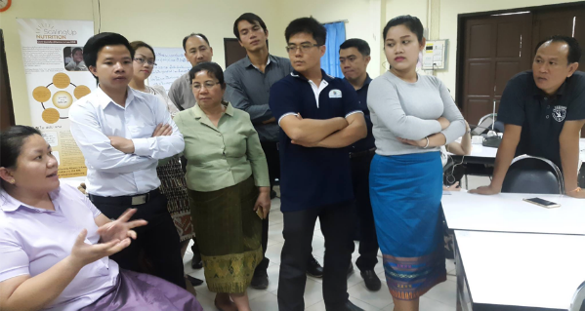
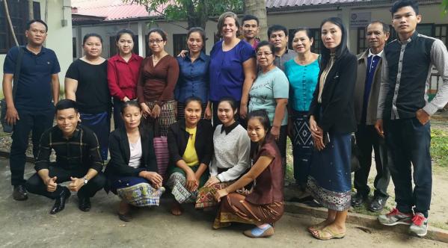
SUN CSA Laos History 2017
ປະຫວັດ SUN CSA ລາວ 2017
55 members – 23 INGOs, 32 CSOs
LANN re-design led by HELVETAS
Small Doable Actions led by SCIL
Joined CSO Fair
GALS approach re-designed by MHP
55 ອົງກອນສະມາຊິກ – 23 INGOs, 32 CSOs
ອອກແບບຄືນເຄື່ອງມື LANN, ນຳພາໂດຍ HELVETAS
ກິດຈະກຳຍ່ອຍຈຳນວນໜຶ່ງ ທີ່ນຳພາໂດຍອົງການຊ່ວຍເຫຼືອເດັກສາກົນປະຈຳລາວ
ງານວາງສະແດງຜົນງານ CSO
ອອກແບບຄືນເຄື່ອງມື GALS ໂດຍ MHP
Notes:
Our 64 nationwide membership

Slide 9
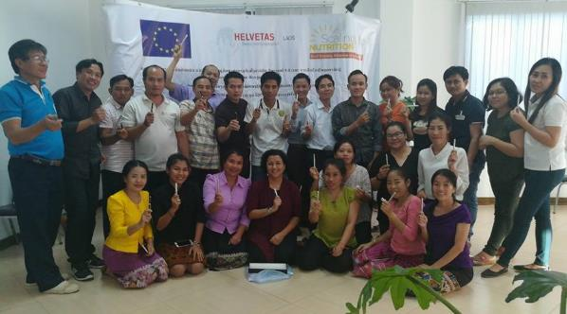
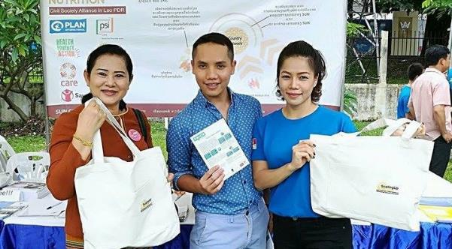
SUN CSA Laos History 2017
ປະຫວັດ SUN CSA ລາວ 2017
55 members – 23 INGOs, 32 CSOs
LANN re-design led by HELVETAS
Small Doable Actions led by SCIL
Joined CSO Fair
GALS approach re-designed by MHP
55 ອົງກອນສະມາຊິກ – 23 INGOs, 32 CSOs
ອອກແບບຄືນເຄື່ອງມື LANN, ນຳພາໂດຍ HELVETAS
ກິດຈະກຳຍ່ອຍຈຳນວນໜຶ່ງ ທີ່ນຳພາໂດຍອົງການຊ່ວຍເຫຼືອເດັກສາກົນປະຈຳລາວ
ງານວາງສະແດງຜົນງານ CSO
ອອກແບບຄືນເຄື່ອງມື GALS ໂດຍ MHP
Notes:
Our 64 nationwide membership

Slide 10
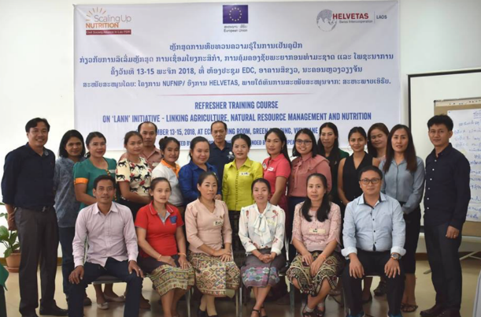
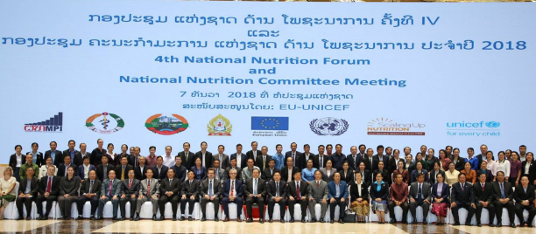
SUN CSA Laos History 2018
ປະຫວັດ SUN CSA ລາວ 2018
63 members – 23 INGOs, 40 CSOs
Small grants to 5 CSO via MHP, PFHA, Plan
1st Nutrition Advocacy Strategy Developed, led by SCIL & Irish Aid
LANN re-fresher trainings by SNV & HELVETAS
63 ອົງກອນສະມາຊິກ – 23 INGOs, 40 CSOs
ທຶນຂະໜາດນ້ອຍສຳລັບ 5 CSO ໂດຍຜ່ານ MHP, PFHA, Plan
ກອງປະຊຸມພັດທະນາຍຸດທະສາດວຽກງານສະໜັບສະໜູນໂພຊະນາການຄັ້ງທຳອິດ, ນຳພາໂດຍອົງການຊ່ວຍເຫຼືອເດັກປະຈຳລາວ ແລະ Irish Aid
ຝຶກອົບຮົມທົບທວນຄືນເຄື່ອງມື LANN ໂດຍ SNV & HELVETAS
Notes:
Our 64 nationwide membership

Slide 11
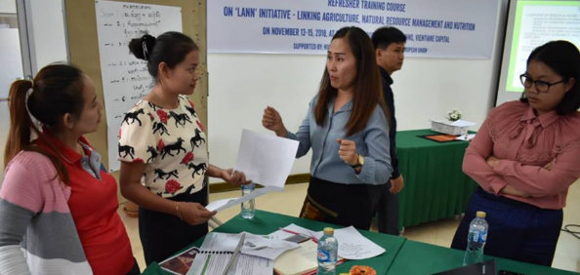
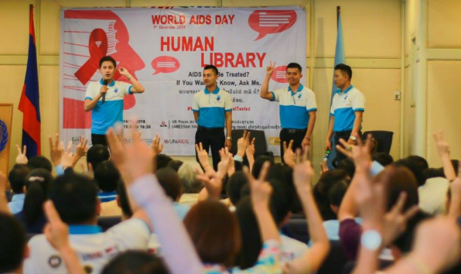
SUN CSA Laos History 2018
ປະຫວັດ SUN CSA ລາວ 2018
63 members – 23 INGOs, 40 CSOs
Small grants to 5 CSO via MHP, PFHA, Plan
1st Nutrition Advocacy Strategy Developed, led by SCIL & Irish Aid
LANN re-fresher trainings by SNV & HELVETAS
63 ອົງກອນສະມາຊິກ – 23 INGOs, 40 CSOs
ທຶນຂະໜາດນ້ອຍສຳລັບ 5 CSO ໂດຍຜ່ານ MHP, PFHA, Plan
ກອງປະຊຸມພັດທະນາຍຸດທະສາດວຽກງານສະໜັບສະໜູນໂພຊະນາການຄັ້ງທຳອິດ, ນຳພາໂດຍອົງການຊ່ວຍເຫຼືອເດັກປະຈຳລາວ ແລະ Irish Aid
ຝຶກອົບຮົມທົບທວນຄືນເຄື່ອງມື LANN ໂດຍ SNV & HELVETAS
Notes:
Our 64 nationwide membership

Slide 12
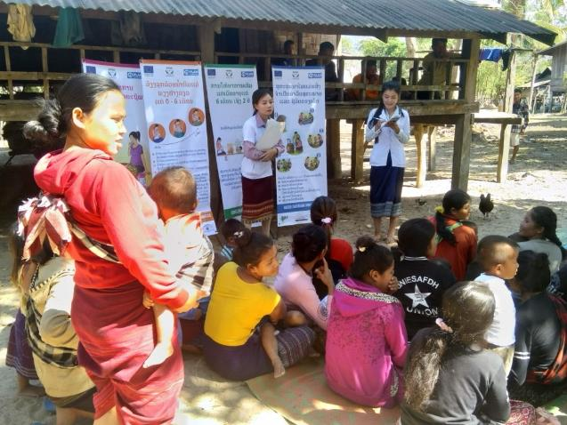
SUN CSA Laos History 2018
ປະຫວັດ SUN CSA ລາວ 2018
63 members – 23 INGOs, 40 CSOs
Small grants to 5 CSO via MHP, PFHA, Plan
1st Nutrition Advocacy Strategy Developed, led by SCIL & Irish Aid
LANN re-fresher trainings by SNV & HELVETAS
63 ອົງກອນສະມາຊິກ – 23 INGOs, 40 CSOs
ທຶນຂະໜາດນ້ອຍສຳລັບ 5 CSO ໂດຍຜ່ານ MHP, PFHA, Plan
ກອງປະຊຸມພັດທະນາຍຸດທະສາດວຽກງານສະໜັບສະໜູນໂພຊະນາການຄັ້ງທຳອິດ, ນຳພາໂດຍອົງການຊ່ວຍເຫຼືອເດັກປະຈຳລາວ ແລະ Irish Aid
ຝຶກອົບຮົມທົບທວນຄືນເຄື່ອງມື LANN ໂດຍ SNV & HELVETAS
Notes:
Our 64 nationwide membership

Slide 13
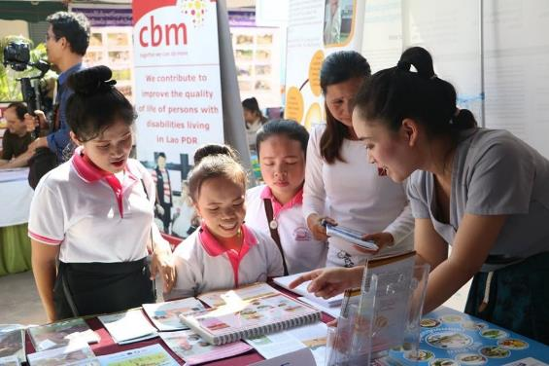
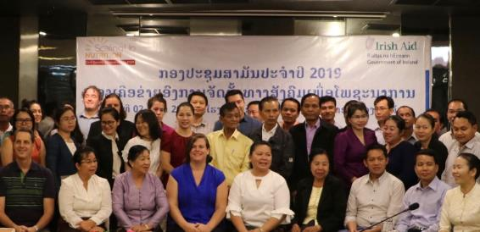
SUN CSA Laos History 2019
ປະຫວັດ SUN CSA ລາວ 2019
68 members – 23 INGOs, 38 CSOs, 7 other
30 joint activities
Master LANN ToT led by HELVETAS
World Breastfeeding Week media event
System Thinking Workshop – led by RDA
68 ອົງກອນສະມາຊິກ – 23 INGOs, 38 CSOs, ອື່ນໆ 7
30 ກິດຈະກຳຮ່ວມ
ການຝຶກອົບຮົມຄູຝຶກຕົວແບບ, ນຳພາໂດຍ HELVETAS
ກອງປະຊຸມສື່ມວນຊົນ ສັບປະດາສາກົນການລ້ຽງລູກດ້ວຍນໍ້ານົມແມ່
ສຳມະນາກ່ຽວກັບວິທີການຄິດຢ່າງເປັນລະບົບ- ນຳພາໂດຍ RDA
Notes:
Our 64 nationwide membership

Slide 14
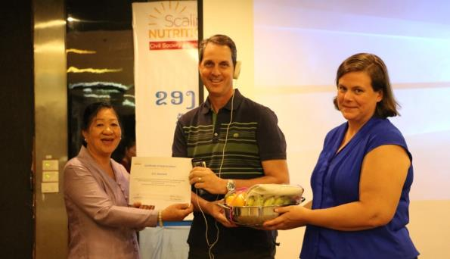
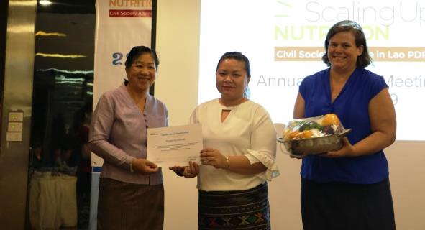
SUN CSA Laos History 2019
ປະຫວັດ SUN CSA ລາວ 2019
68 members – 23 INGOs, 38 CSOs, 7 other
30 joint activities
Master LANN ToT led by HELVETAS
World Breastfeeding Week media event
System Thinking Workshop – led by RDA
68 ອົງກອນສະມາຊິກ – 23 INGOs, 38 CSOs, ອື່ນໆ 7
30 ກິດຈະກຳຮ່ວມ
ການຝຶກອົບຮົມຄູຝຶກຕົວແບບ, ນຳພາໂດຍ HELVETAS
ກອງປະຊຸມສື່ມວນຊົນ ສັບປະດາສາກົນການລ້ຽງລູກດ້ວຍນໍ້ານົມແມ່
ສຳມະນາກ່ຽວກັບວິທີການຄິດຢ່າງເປັນລະບົບ- ນຳພາໂດຍ RDA
Notes:
Our 64 nationwide membership

Slide 15
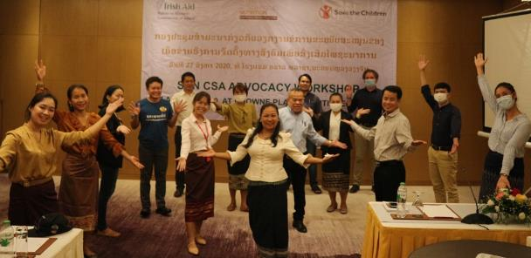
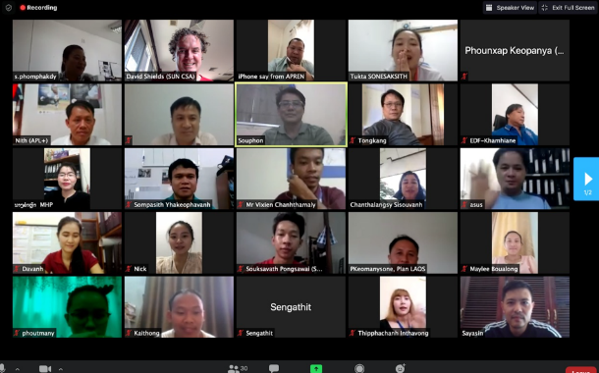
SUN CSA Laos History 2020
ປະຫວັດ SUN CSA ລາວ 2020
70 members – 23 INGOs, 40 CSOs, 7 other
45 joint activities that year,
  23 learning, 13 nutrition advocacy; 9 coordination events
Online Hangouts – COVID; nutrition
Contributed to NNSPA
70 ອົງກອນສະມາຊິກ – 23 INGOs, 40 CSOs, ອື່ນໆ 7
45 ກິດຈະກຳຮ່ວມ
23 ກິດຈະກຳຮຽນຮູ້, 13 ກິດຈະກຳສະໜັບສະໜູນວຽກງານໂພຊະນາການ, 9 ກິດຈະກຳປະສານງານ
ເວທີສົນທະນາອອນໄລນ໌- ໂຄວິດ; ໂພຊະນາການ
ປະກອບສ່ວນເຂົ້າໃນ NNSPA
Notes:
Our 64 nationwide membership

Slide 16
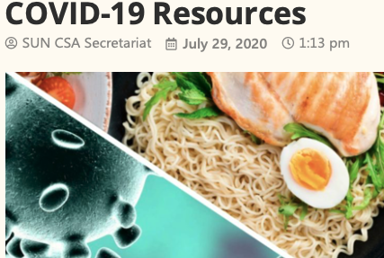
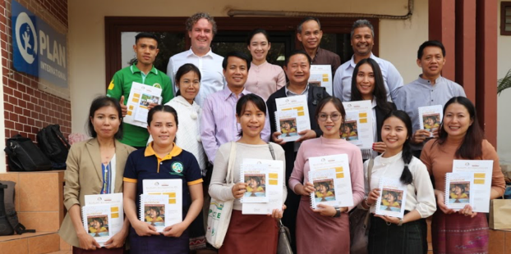
SUN CSA Laos History 2020
ປະຫວັດ SUN CSA ລາວ 2020
70 members – 23 INGOs, 40 CSOs, 7 other
45 joint activities that year,
  23 learning, 13 nutrition advocacy; 9 coordination events
Online Hangouts – COVID; nutrition
Contributed to NNSPA
70 ອົງກອນສະມາຊິກ – 23 INGOs, 40 CSOs, ອື່ນໆ 7
45 ກິດຈະກຳຮ່ວມ
23 ກິດຈະກຳຮຽນຮູ້, 13 ກິດຈະກຳສະໜັບສະໜູນວຽກງານໂພຊະນາການ, 9 ກິດຈະກຳປະສານງານ
ເວທີສົນທະນາອອນໄລນ໌- ໂຄວິດ; ໂພຊະນາການ
ປະກອບສ່ວນເຂົ້າໃນ NNSPA
Notes:
Our 64 nationwide membership

Slide 17
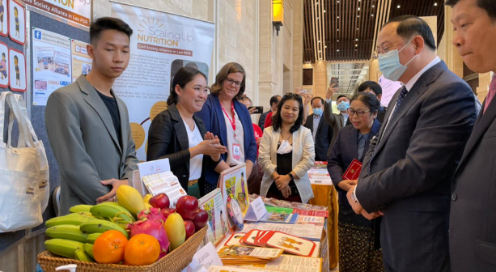
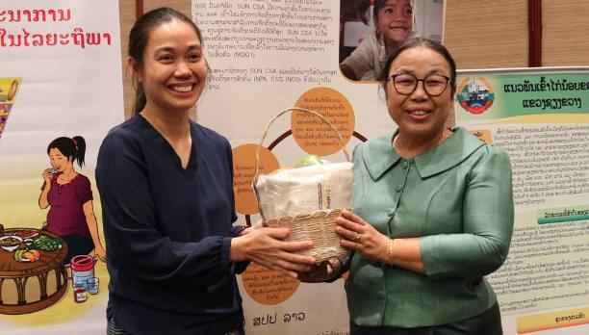
SUN CSA Laos History 2021
ປະຫວັດ SUN CSA ລາວ 2021
70 members – 23 INGOs, 40 CSOs, 7 other
5-Year Strategy developed
8 Provincial Nutrition Learning Workshops – 600 participants
First nutrition project mapping action
  90 projects by 42 organisations
70 ອົງກອນສະມາຊິກ – 23 INGOs, 40 CSOs, ອື່ນໆ 7
ພັດທະນາຍຸດທະສາດ 5 ປີ
8 ກອງປະຊຸມແລກປ່ຽນບົດຮຽນຢູ່ຂັ້ນແຂວງ- ຜູ້ເຂົ້າຮ່ວມ 600 ຄົນ
ສຳຫຼວດການຈັດຕັ້ງປະຕິບັດໂຄງການໂພຊະນາການຄັ້ງທຳອິດ
90 ໂຄງການຈັດຕັ້ງປະຕິບັດໂດຍ 42 ອົງກອນ
Notes:
Our 64 nationwide membership

Slide 18
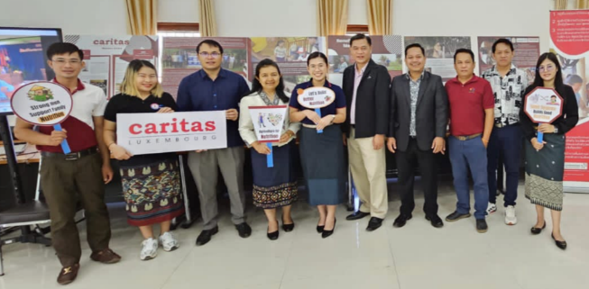
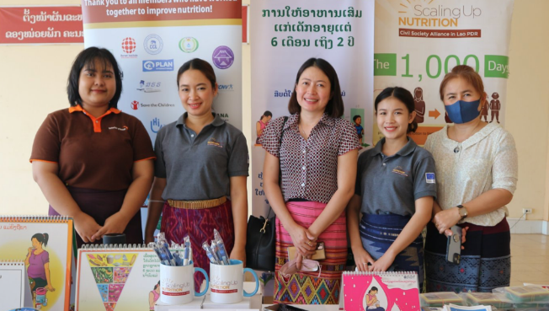
SUN CSA Laos History 2022
ປະຫວັດ SUN CSA ລາວ 2022
70 members – 23 INGOs, 40 CSOs, 7 other
63 activities: 25 coordination; 22 advocacy; 16 learning events.
Conducted workplace breastfeeding research.
Lessons from AHAN, SCALING & CISAC
70 ອົງກອນສະມາຊິກ – 23 INGOs, 40 CSOs, ອື່ນໆ 7
63 ກິດຈະກຳຮ່ວມ: 25 ກິດຈະກຳປະສານງານ; 22 ກິດຈະກຳສະໜັບສະໜູນ; 16 ກິດຈະກຳຮຽນຮູ້.
ດຳເນີນການຄົ້ນຄວ້າກ່ຽວກັບການລ້ຽງລູກດ້ວຍນໍ້ານົມແມ່ຢູ່ບ່ອນເຮັດວຽກ.
ບົດຮຽນຈາກໂຄງການ AHAN, SCALING & CISAC
Notes:
Our 64 nationwide membership

Slide 19
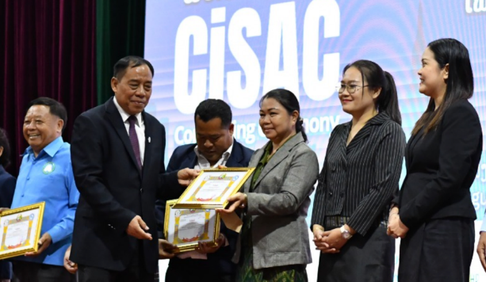
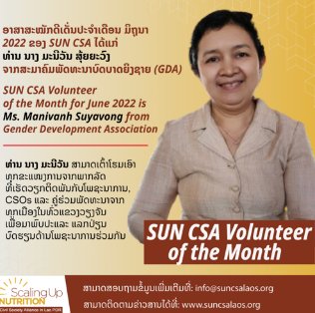
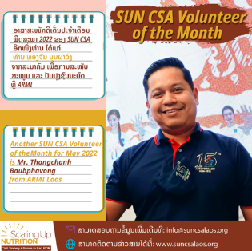
SUN CSA Laos History 2022
ປະຫວັດ SUN CSA ລາວ 2022
70 members – 23 INGOs, 40 CSOs, 7 other
63 activities: 25 coordination; 22 advocacy; 16 learning events.
Conducted workplace breastfeeding research.
Lessons from AHAN, SCALING & CISAC
70 ອົງກອນສະມາຊິກ – 23 INGOs, 40 CSOs, ອື່ນໆ 7
63 ກິດຈະກຳຮ່ວມ: 25 ກິດຈະກຳປະສານງານ; 22 ກິດຈະກຳສະໜັບສະໜູນ; 16 ກິດຈະກຳຮຽນຮູ້.
ດຳເນີນການຄົ້ນຄວ້າກ່ຽວກັບການລ້ຽງລູກດ້ວຍນໍ້ານົມແມ່ຢູ່ບ່ອນເຮັດວຽກ.
ບົດຮຽນຈາກໂຄງການ AHAN, SCALING & CISAC
Notes:
Our 64 nationwide membership

Slide 20
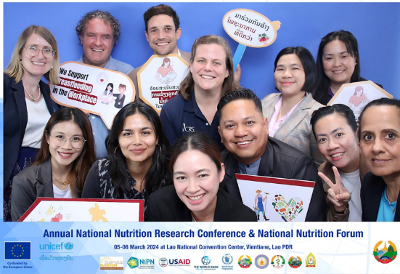
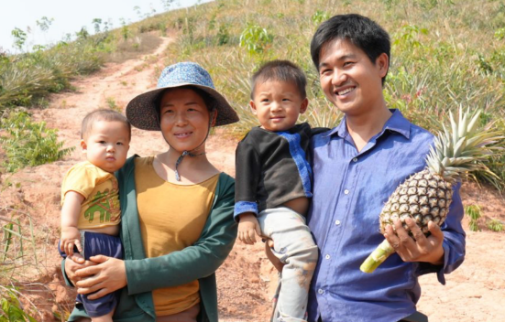
SUN CSA Laos History 2023
ປະຫວັດ SUN CSA ລາວ 2023
77 members – 23 INGOs, 47 CSOs, 7 other
88 joint activities: 35 coordination; 30 advocacy; 23 learning activities.
40% increase in activities.
Conducted joint Food Security Research & Campaign
Created Workplace Breastfeeding Awards – 28 organisations participated.
77 ອົງກອນສະມາຊິກ – 23 INGOs, 47 CSOs, ອື່ນໆ 7
88 ກິດຈະກຳຮ່ວມ: 35 ກິດຈະກຳປະສານງານ; 30 ກິດຈະກຳສະໜັບສະໜູນ; 23 ກິດຈະກຳຮຽນຮູ້.
ກິດຈະກຳເພີ່ມຂຶ້ນ 40%.
ດຳເນີນການຄົ້ນຄວ້າ ແລະ ກິດຈະກຳການລົນນະລົງກ່ຽວກັບການຄໍ້າປະກັນດ້ານສະບຽງອາຫານ
ສ້າງຕັ້ງລາງວັນການລ້ຽງລູກດ້ວຍນໍ້ານົມແມ່ຢູ່ບ່ອນເຮັດວຽກ - 28 ອົງກອນເຂົ້າຮ່ວມ
Notes:
Our 64 nationwide membership

Slide 21
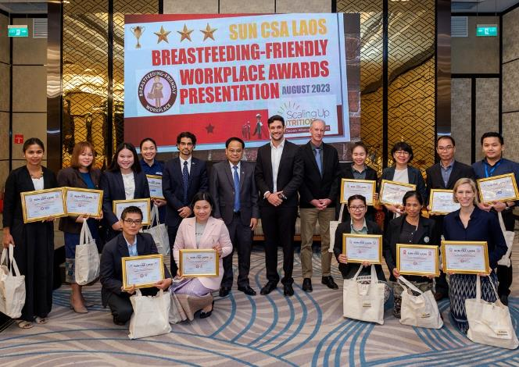
SUN CSA Laos History 2023
ປະຫວັດ SUN CSA ລາວ 2023
77 members – 23 INGOs, 47 CSOs, 7 other
88 joint activities: 35 coordination; 30 advocacy; 23 learning activities.
40% increase in activities.
Conducted joint Food Security Research & Campaign
Created Workplace Breastfeeding Awards – 28 organisations participated.
77 ອົງກອນສະມາຊິກ – 23 INGOs, 47 CSOs, ອື່ນໆ 7
88 ກິດຈະກຳຮ່ວມ: 35 ກິດຈະກຳປະສານງານ; 30 ກິດຈະກຳສະໜັບສະໜູນ; 23 ກິດຈະກຳຮຽນຮູ້.
ກິດຈະກຳເພີ່ມຂຶ້ນ 40%.
ດຳເນີນການຄົ້ນຄວ້າ ແລະ ກິດຈະກຳການລົນນະລົງກ່ຽວກັບການຄໍ້າປະກັນດ້ານສະບຽງອາຫານ
ສ້າງຕັ້ງລາງວັນການລ້ຽງລູກດ້ວຍນໍ້ານົມແມ່ຢູ່ບ່ອນເຮັດວຽກ - 28 ອົງກອນເຂົ້າຮ່ວມ
Notes:
Our 64 nationwide membership

Slide 22
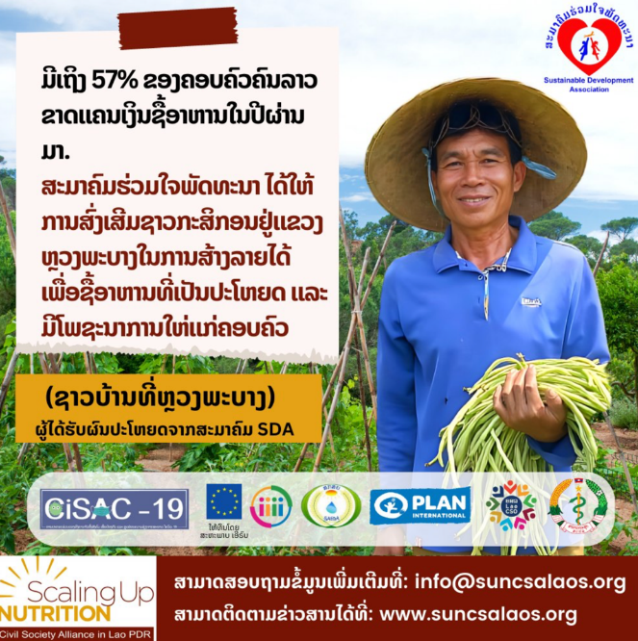
SUN CSA Laos History 2023
ປະຫວັດ SUN CSA ລາວ 2023
77 members – 23 INGOs, 47 CSOs, 7 other
88 joint activities: 35 coordination; 30 advocacy; 23 learning activities.
40% increase in activities.
Conducted joint Food Security Research & Campaign
Created Workplace Breastfeeding Awards – 28 organisations participated.
77 ອົງກອນສະມາຊິກ – 23 INGOs, 47 CSOs, ອື່ນໆ 7
88 ກິດຈະກຳຮ່ວມ: 35 ກິດຈະກຳປະສານງານ; 30 ກິດຈະກຳສະໜັບສະໜູນ; 23 ກິດຈະກຳຮຽນຮູ້.
ກິດຈະກຳເພີ່ມຂຶ້ນ 40%.
ດຳເນີນການຄົ້ນຄວ້າ ແລະ ກິດຈະກຳການລົນນະລົງກ່ຽວກັບການຄໍ້າປະກັນດ້ານສະບຽງອາຫານ
ສ້າງຕັ້ງລາງວັນການລ້ຽງລູກດ້ວຍນໍ້ານົມແມ່ຢູ່ບ່ອນເຮັດວຽກ - 28 ອົງກອນເຂົ້າຮ່ວມ
Notes:
Our 64 nationwide membership

Slide 23






























































Thanks to all members for Scaling Up Nutrition together!

Slide 25
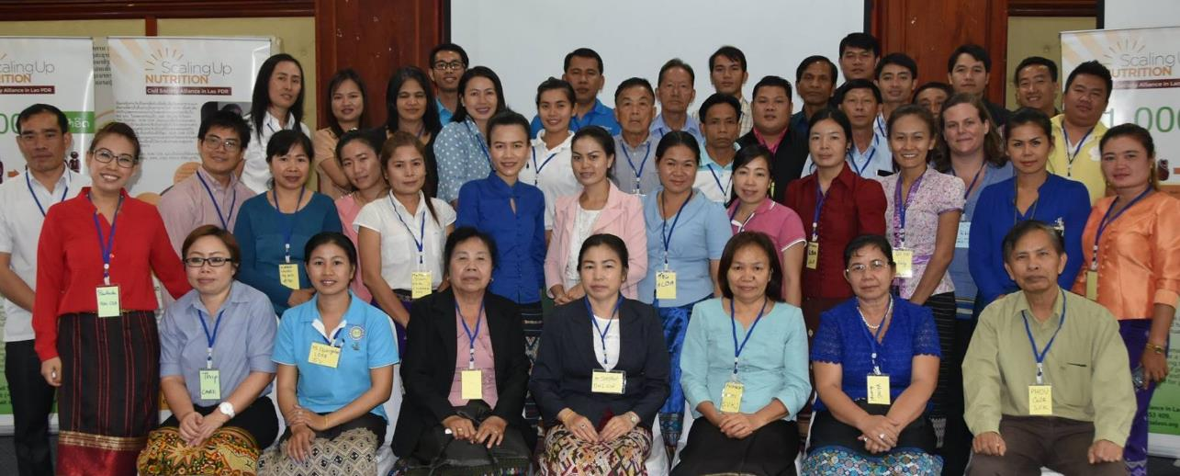
SUN CSA AGM 2016

Slide 26
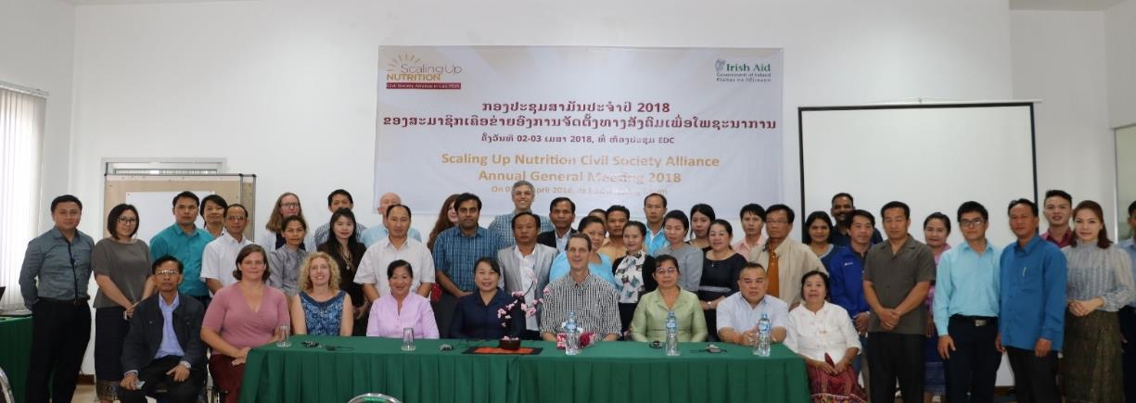
AGM 2018-Supported by: Irish Aid.

Slide 27
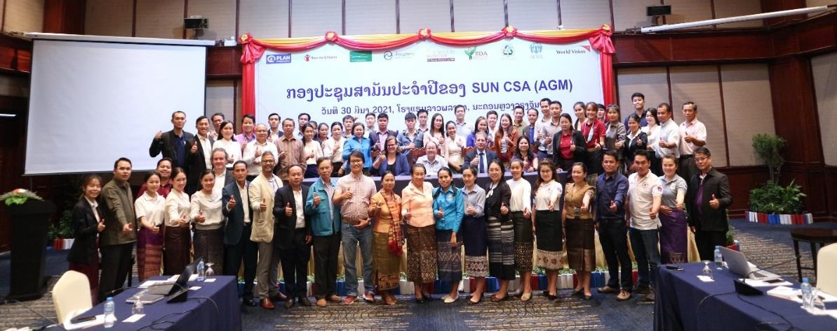
SUN CSA AGM 2021-Supported by:
European Union, through Plan International Laos
Irish AID, through Save the Children in Laos

